Slide 1
Расстройства пищевого поведения у детей с точки зрения психологии
Педагог-психолог МАОУ «СШ «Успех»
Липина Ю.Н.

Slide 2
Расстройства пищевого поведения-
это комплексы симптомов, которые возникают из-за длительного воздействия
поведенческих,
эмоциональных,
психологических,
межличностных и
социальных факторов.
Нарушения пищевого поведения относятся к психическим расстройствам.

Slide 3
Причины расстройств пищевого поведения
Психологические факторы:
-Низкая самооценка;
-Чувство отсутствия или недостаточность контроля над собственной жизнью;
-Депрессия, страхи, гнев, одиночество, повышенный уровень тревожности.
Межличностные факторы:
-Конфликты в семье и личной жизни;
-Трудность выражать эмоции и чувства;
-История того, как дразнили или смеялись по поводу форм или веса.

Slide 4
Причины расстройств пищевого поведения
Социальные факторы:
-Культурные стереотипы, которые восхваляют «тонкость», и места, где ценностью является «идеальное тело»;
-Стандарты определенной красоты, которые включают только мужчин и женщин, имеющие подходящий вес и формы;
-Культурные нормы ценить людей «стандартной» внешности, не включая людей необычных и отличающихся от нормы.

Slide 5
Большинство родителей не обращают внимания на признаки начинающегося расстройства.
Однако, многие родители в состоянии определить некоторые из тревожных сигналов.

Slide 6
Какие симптомы должны насторожить родителей?
Недостаточный набор веса и медленный рост у ребенка в соответствующем активному росту возрасте
Уменьшение потребляемой пищи или отказ от еды по неясным причинам или без объяснений;

Slide 7
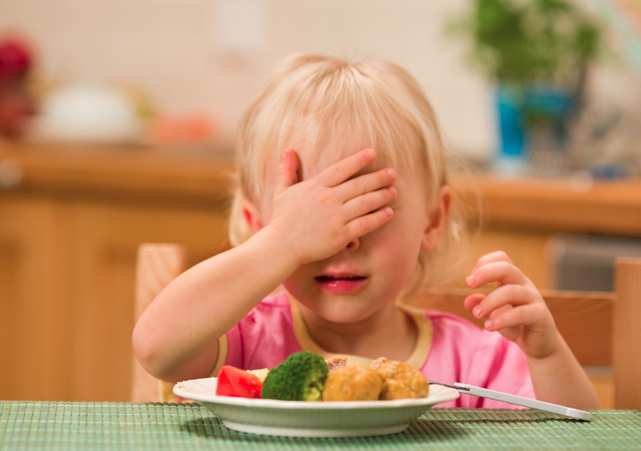
Ребенок начинает плакать и просто отказываться садиться за стол;
Закатывать истерики и выплевывать еду;
Круглыми днями есть только одно определенное блюдо;
После каждого приема пищи начинается сильная тошнота и рвота.

Slide 8
Если вы обеспокоены, нет ли у ребенка расстройства пищевого поведения или если у него имеются вышеперечисленные симптомы, поговорите с вашим педиатром.
Если врач не воспримет серьезно ваши опасения, доверьтесь вашему родительскому чутью и обратитесь за дополнительной помощью к специалисту!

Slide 9
Что могут сделать родители?
Развлечения убирать, совсем, и сразу.
Кушать вместе с ребенком за столом! Создавая культуру потребления пищи.
За едой ведем только спокойные разговоры, без ссор! Позитив в этом очень важен
Установить правильный пищевой режим в семье. Не нужно заставлять ребенка есть точно по часам, но и сильно сбиваться с графика тоже не стоит
Если ребенок не хочет кушать, смело пропускайте прием пищи, чтобы к следующему разу малыш хорошенько проголодался.
Пища должна быть красивой, а трапеза должна быть интересной, сопровождаться приятными беседами за семейным столом.
Еда должна быть здоровой, но заставлять ребенка есть откровенно невкусные пресные блюда тоже нельзя. Ищите золотую середину.
Не показывайте малышу вкусные десерты, пока он не съест суп.
Не накладывайте слишком много еды в тарелку ребенку, чтобы он выходил из-за стола немного голодным, или просил добавки – это тоже неплохо.
Ни в коем случае не заставляйте его доедать, пусть лучше оставить часть порции на тарелке – это здравый подход к питанию, и не нужно ребенка от него отучать.

Slide 10
Спасибо за внимание!
Здоровья вам и вашим детям!

